Slide 1


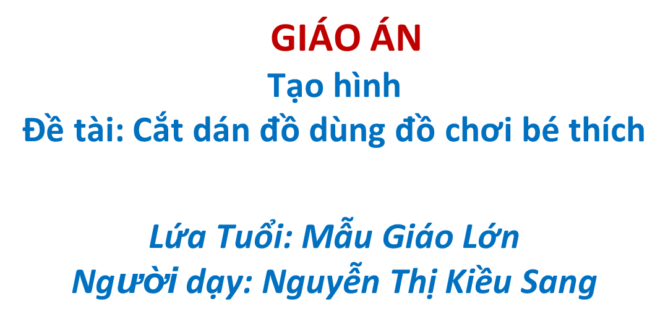

Slide 2


Slide 3

Trẻ về nhóm hoạt động

